Slide 1
Un gatto travestito… da vipera
Alessandro Agostino Occhipinti
Scuola di Specializzazione in Pediatria Università degli Studi di Trieste

Slide 2
Roma 2011… bambina di 3 anni morsa da una vipera in giardino
Ultimo caso noto di sindrome compartimentale da veleno di vipera
Fasciotomia?

Slide 3
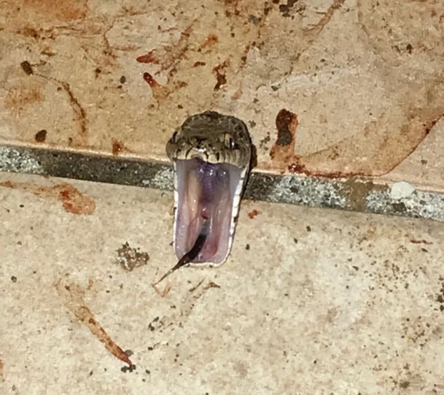
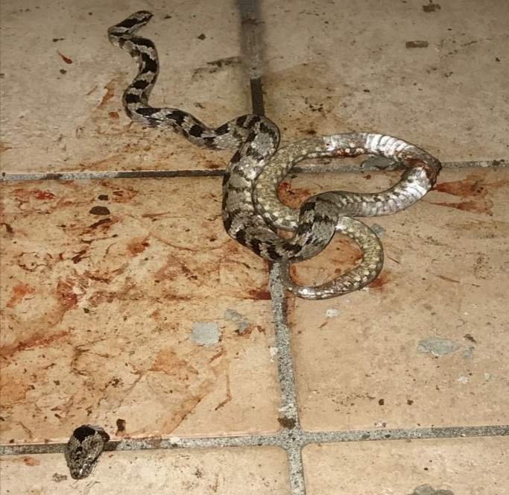
Operatività… Siero antivipera?
Joel 6 anni giunge in PS per morso di riferita vipera avambraccio destro
Parametri vitali stabili
Dolore locale e iniziale stato di ansia

Slide 4
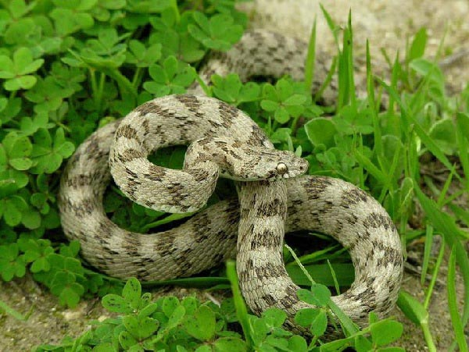
CAV di Pavia…
Ipotensione, shock, alterazioni neurologiche
Addome acuto, ptosi palpebrale e/o coagulopatia
Sintomi locali: rapida progressione dell’edema (sindrome compartimentale)
Artitmie cardiache
Leucocitosi > 20.000, acidosi metabolica, emolisi sistemica
La riferita vipera è un telescopus fallax
detto Serpente gatto!!!

Slide 5
1) Alcuni serpenti sembrano vipere ma in realtà non sono specie velenose per l’uomo
2) La sindrome compartimentale si accompagna quasi sempre alla coagulopatia…
Fasciotomia
3) La precoce somministrazione del siero-anti-vipera riduce quasi a zero il rischio di sindrome compartimentale.

